Slide 1
ΕΛΛΗΝΙΚΗ ΣΤΑΤΙΣΤΙΚΗ ΑΡΧΗ
ΣΥΝΕΝΤΕΥΞΗ ΤΥΠΟΥ
21 Απριλίου 2017
Δημοσιονομικά στοιχεία - Θεσμικό πλαίσιο
Θεσμικό πλαίσιο
Ταξινόμηση σε Θεσμικούς Τομείς
Συλλογή στοιχείων - Πηγές
Ρόλος της Eurostat

Slide 2
ΘΕΣΜΙΚΟ ΠΛΑΙΣΙΟ
Συνθήκη για τη λειτουργία της
Ευρωπαϊκής Ένωσης
Σύμφωνο Σταθερότητας και Ανάπτυξης
(Stability & Growth Pact)

Slide 3
ΣΥΝΘΗΚΗ ΓΙΑ ΤΗ ΛΕΙΤΟΥΡΓΙΑ ΤΗΣ ΕΥΡΩΠΑΪΚΗΣ ΕΝΩΣΗΣ
Άρθρο 126: Η Επιτροπή παρακολουθεί την εξέλιξη της δημοσιονομικής κατάστασης και το ύψος του δημοσίου χρέους στα κράτη μέλη προκειμένου να εντοπίζει τις μεγάλες αποκλίσεις. Ειδικότερα, εξετάζει την τήρηση της δημοσιονομικής πειθαρχίας, με βάση τα ακόλουθα δύο κριτήρια:
< 3%
ΑΕΠ
Δημοσιονομικό έλλειμμα
< 60%
ΑΕΠ
Δημόσιο χρέος
http://eur-lex.europa.eu/legal-content/EL/TXT/?uri=celex%3A12012E%2FTXT

Slide 4
ΣΥΝΘΗΚΗ ΓΙΑ ΤΗ ΛΕΙΤΟΥΡΓΙΑ ΤΗΣ ΕΥΡΩΠΑΪΚΗΣ ΕΝΩΣΗΣ
Πρωτόκολλο 12, άρθρο 3: «Τα κράτη μέλη γνωστοποιούν αμέσως και τακτικά, στην Επιτροπή, τα προβλεπόμενα και υφιστάμενα ελλείμματά τους και το ύψος του χρέους τους».
τα κράτη μέλη κοινοποιούν τα δεδομένα στην Επιτροπή/Eurostat για
ΕΛΛΕΙΜMΑ/ΠΛΕΟΝΑΣΜΑ
ΧΡΕΟΣ

Slide 5
ΣΥΜΦΩΝΟ ΣΤΑΘΕΡΟΤΗΤΑΣ ΚΑΙ ΑΝΑΠΤΥΞΗΣ
«Ο ακρογωνιαίος λίθος της ευρωπαϊκής οικονομικής διακυβέρνησης»
« Ένα σύνολο κανόνων που αποσκοπούν να διασφαλιστεί ότι οι χώρες στην Ευρωπαϊκή Ένωση επιδιώκουν υγιή δημόσια οικονομικά και συντονίζουν τις δημοσιονομικές πολιτικές τους»
2
ΣΚΕΛΗ
Προληπτικό (preventive)
+
Διορθωτικό (corrective)
ΕΙΔΙΚΟ ΠΛΑΙΣΙΟ
Για τις χώρες σε πρόγραμμα μακροοικονομικής προσαρμογής (macroeonomic adjustment programme)
Σύμφωνο Σταθερότητας και Ανάπτυξης https://ec.europa.eu/info/publications/economy-finance/vade-mecum-stability-and-growth-pact-2017-edition_en

Slide 6
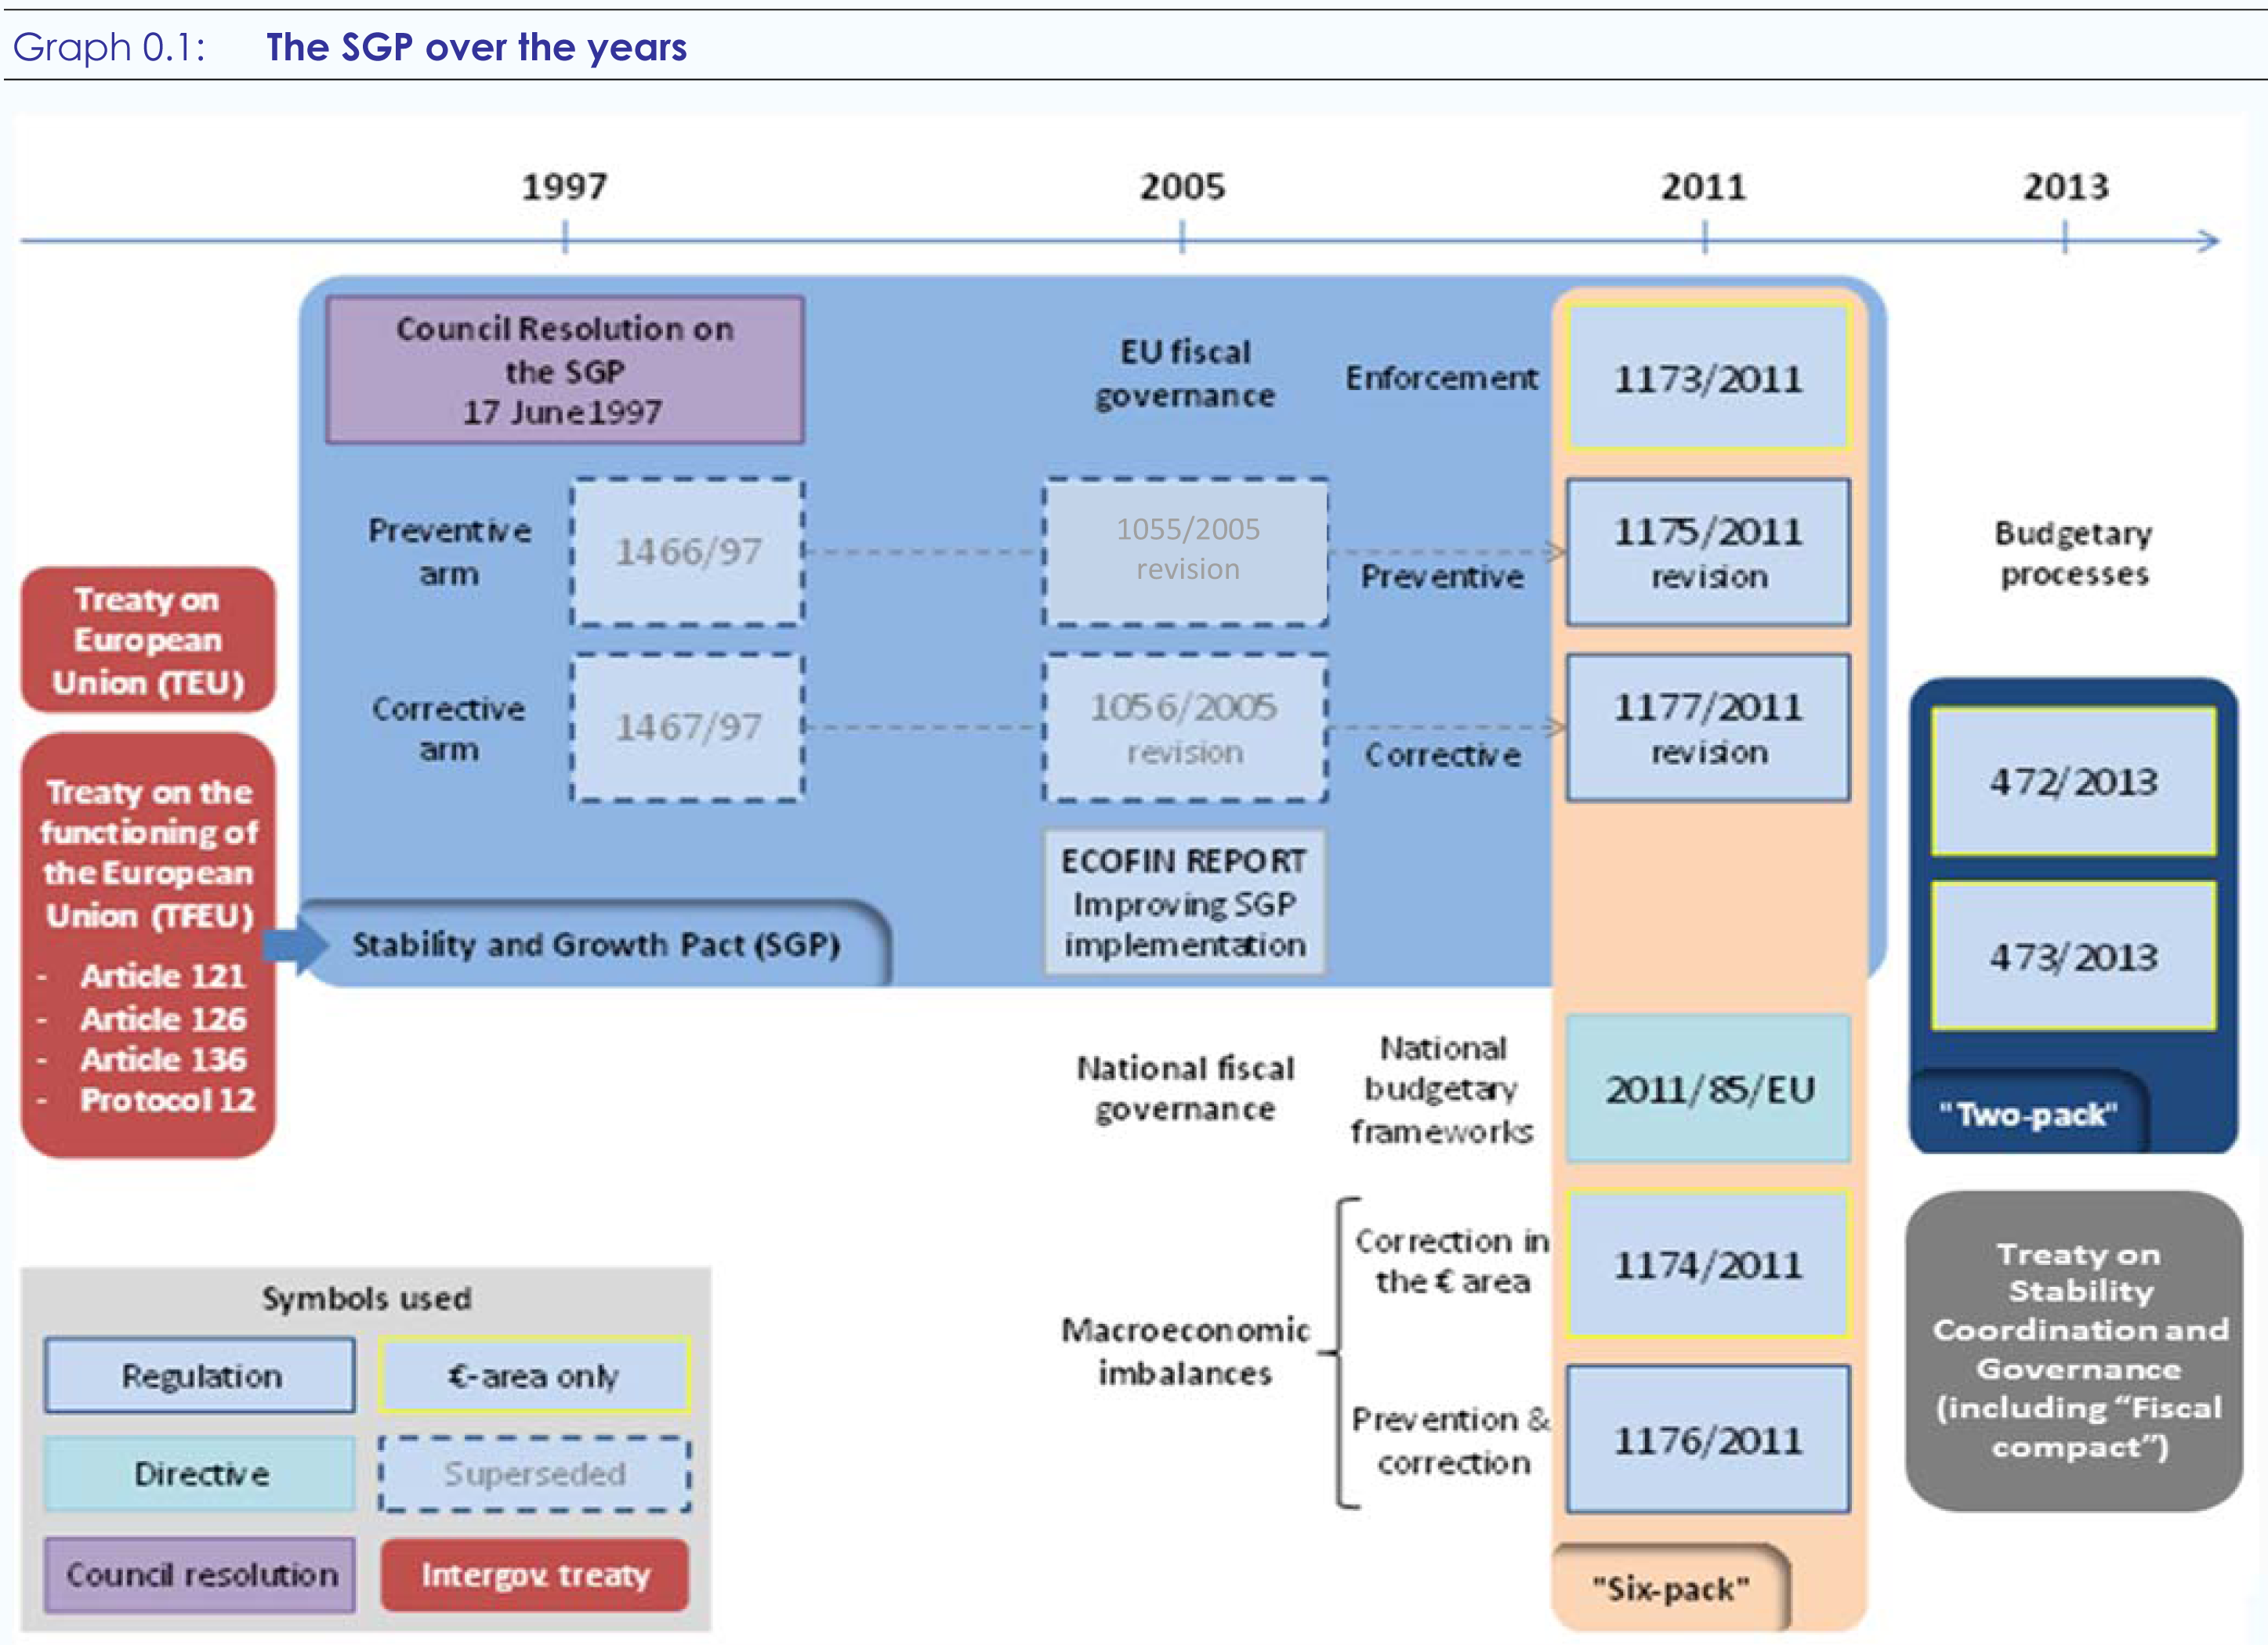
ΣΥΜΦΩΝΟ ΣΤΑΘΕΡΟΤΗΤΑΣ ΚΑΙ ΑΝΑΠΤΥΞΗΣ – Η εξέλιξη από το 1997

Slide 7
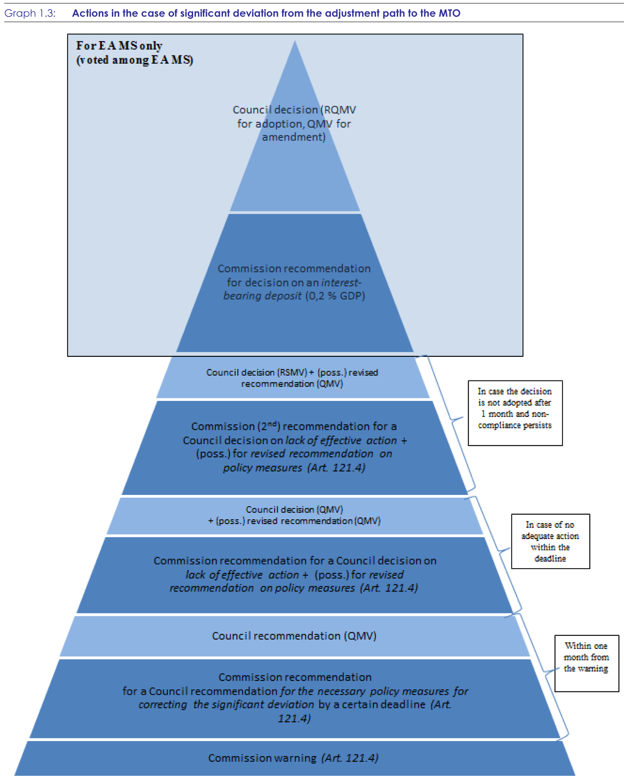
ΣΥΜΦΩΝΟ ΣΤΑΘΕΡΟΤΗΤΑΣ ΚΑΙ ΑΝΑΠΤΥΞΗΣ
Προληπτικό σκέλος
Συγκεκριμένοι στόχοι μείωσης ελλείμματος/χρέους ανάλογα με την πορεία της οικονομίας

Slide 8
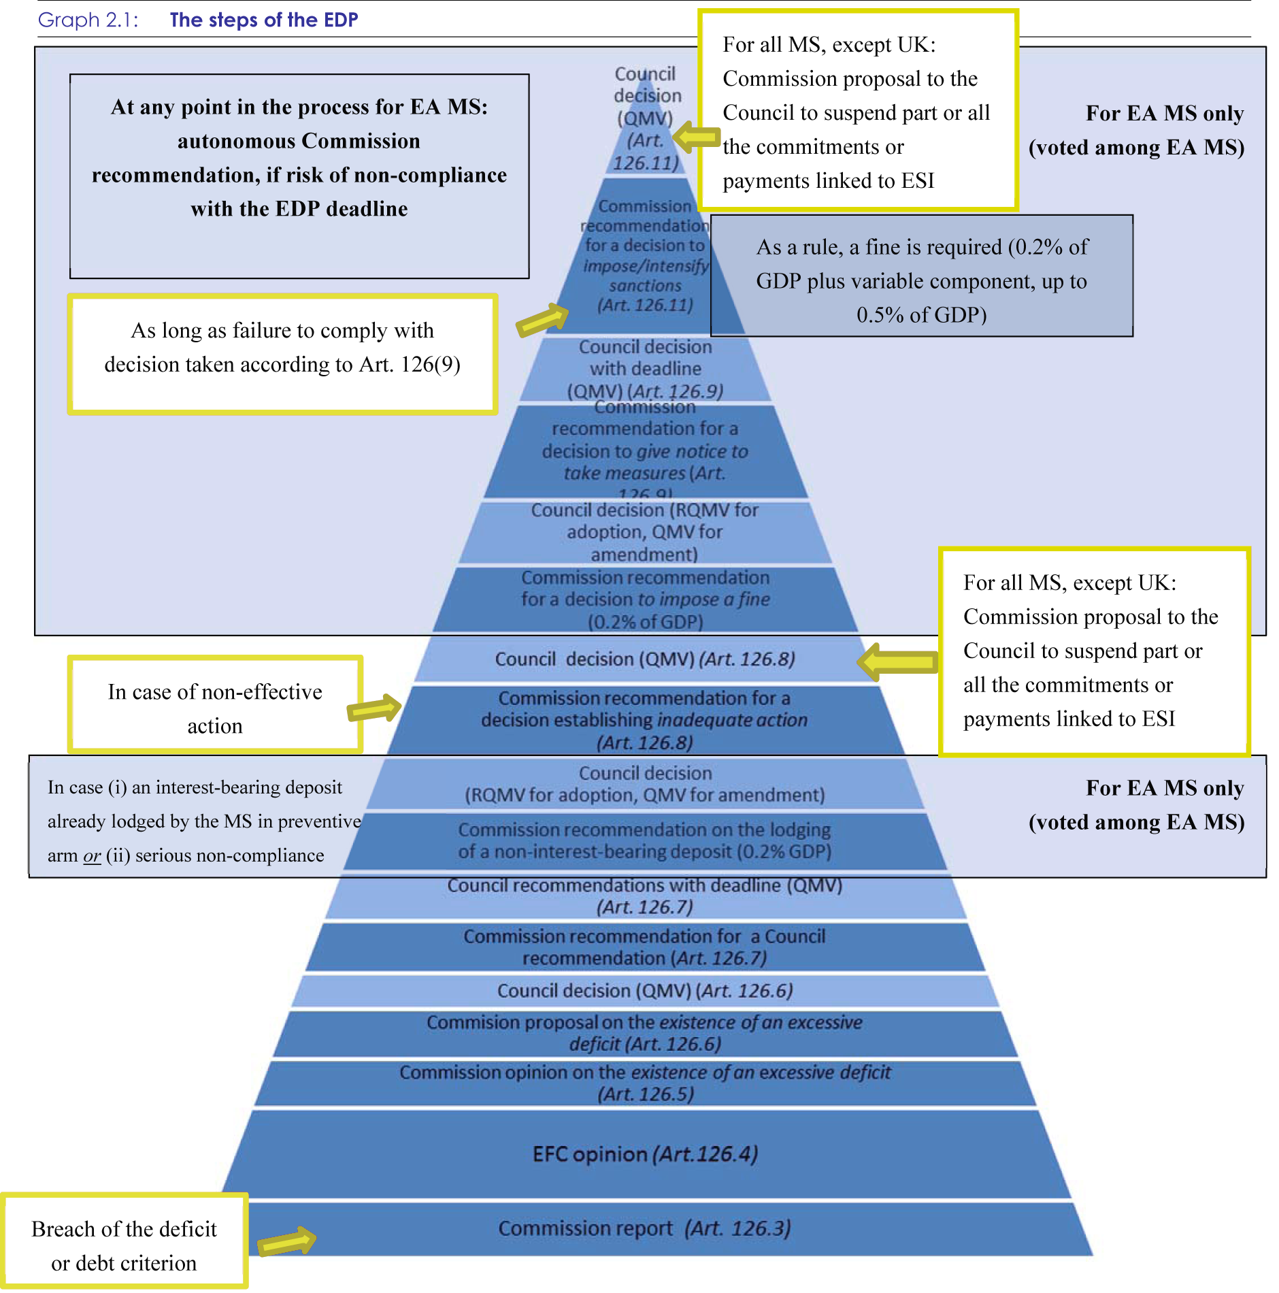
ΣΥΜΦΩΝΟ ΣΤΑΘΕΡΟΤΗΤΑΣ ΚΑΙ ΑΝΑΠΤΥΞΗΣ
Διορθωτικό σκέλος (corrective)
Περιλαμβάνει τα βήματα που ακολουθούνται σε περίπτωση που ένα κράτος μέλος υπερβεί τα όρια που θέτει η Συνθήκη για το έλλειμμα και το χρέος. Η υπέρβαση των ορίων μπορεί να οδηγήσει τη χώρα στην ένταξη στη Διαδικασία Υπερβολικού Ελλείμματος - ΔΥΕ (Excessive Deficit Procedure).

Slide 9
ΔΗΜΟΣΙΟΝΟΜΙΚΗ ΠΑΡΑΚΟΛΟΥΘΗΣΗ
Η Γενική Διεύθυνση ECFIN είναι αρμόδια για τη δημοσιονομική παρακολούθηση
Η Eurostat αποστέλλει τα στοιχεία στην Οικονομική και Χρηματοοικονομική Επιτροπή (EFC) η οποία γνωμοδοτεί στο Συμβούλιο σε περίπτωση υπερβολικού ελλείμματος
Το Συμβούλιο αποφασίζει εντός 3 μηνών εάν υπάρχει υπερβολικό έλλειμμα και συστήνει στα κράτη μέλη διορθωτικές δράσεις, όπως:
Πρόγραμμα Σταθερότητας για κράτη μέλη της ευρωζώνης (με πιθανές οικονομικές ποινές)
Πρόγραμμα Σύγκλισης για κράτη μέλη της ΕΕ (που δεν είναι μέλη της ευρωζώνης)

Slide 10
ΔΙΑΔΙΚΑΣΙΑ ΥΠΕΡΒΟΛΙΚΟΥ ΕΛΛΕΙΜΜΑΤΟΣ
ΧΩΡΕΣ
Ευρωζώνης
εκτός Ευρωζώνης
ΥΠΟΒΑΛΛΟΥΝ
Στην Ευρωπαϊκή Επιτροπή και το Συμβούλιο
ΠΡΟΓΡΑΜΜΑ ΣΤΑΘΕΡΟΤΗΤΑΣ
ΠΡΟΓΡΑΜΜΑ ΣΥΓΚΛΙΣΗΣ
ΠΕΡΙΛΑΜΒΑΝΟΥΝ
Μεσοπρόθεσμο Δημοσιονομικό Στόχο
Εργαλεία επίτευξης
ΕΞΕΤΑΖΟΝΤΑΙ
από την Ευρωπαϊκή Επιτροπή
ΑΝ
Οικονομικές παραδοχές
δεν πληρούν τα κριτήρια
το Συμβούλιο εκκινεί ΔΥΕ με βάση τις συστάσεις της Ευρωπαϊκής Επιτροπής

Slide 11
ΕΠΙΣΚΟΠΗΣΗ ΧΩΡΩΝ ΣΕ ΔΥΕ
Χώρες σε διαδικασία ΔΥΕ
Διαδικασίες ΔΥΕ που ολοκληρώθηκαν
Κροατία
Αυστρία
Δανία
Γερμανία
Ολλανδία
Πορτογαλία
Γαλλία
Βέλγιο
Φινλανδία
Λετονία
Πολωνία
Ελλάδα
Βουλγαρία
Ιταλία
Λιθουανία
Ρουμανία
Ισπανία
Κύπρος
Ιρλανδία
Λουξεμβούργο
Σλοβακία
Ηνωμένο Βασίλειο
Τσεχική Δημοκρατία
Ουγγαρία
Μάλτα
Σλοβενία
https://ec.europa.eu/info/business-economy-euro/economic-and-fiscal-policy-coordination/eu-economic-governance-monitoring-prevention-correction/stability-and-growth-pact/corrective-arm-excessive-deficit-procedure/excessive-deficit-procedures-overview_en#overview-of-ongoing-and-closed-excessive-deficit-procedures

Slide 12
ΘΕΣΜΙΚΟ ΠΛΑΙΣΙΟ ΓΙΑ ΤΙΣ ΣΤΑΤΙΣΤΙΚΕΣ ΤΗΣ ΔΥΕ
ΚΑΝΟΝΙΣΜΟΣ (ΕΚ) αριθ. 479/2009 ΤΟΥ ΣΥΜΒΟΥΛΙΟΥ της 25ης Μαΐου 2009 για την εφαρμογή του πρωτοκόλλου σχετικά με τη διαδικασία του υπερβολικού ελλείμματος το οποίο προσαρτάται στη Συνθήκη για την ίδρυση της Ευρωπαϊκής Κοινότητας (τροποποίησε τον Κανονισμό 3605/1993)
ΚΑΝΟΝΙΣΜΟΣ (ΕΕ) αριθ. 679/2010 ΤΟΥ ΣΥΜΒΟΥΛΙΟΥ της 26ης Ιουλίου 2010 για την τροποποίηση του Κανονισμού (ΕΚ) αριθ. 479/2009 όσον αφορά την ποιότητα των στατιστικών στοιχείων στο πλαίσιο της διαδικασίας του υπερβολικού ελλείμματος
ΚΑΝΟΝΙΣΜΟΣ (ΕΕ) αριθ. 549/2013 ΤΟΥ ΕΥΡΩΠΑΪΚΟΥ ΚΟΙΝΟΒΟΥΛΙΟΥ ΚΑΙ ΤΟΥ ΣΥΜΒΟΥΛΙΟΥ της 21ης Μαΐου 2013 για το ευρωπαϊκό σύστημα εθνικών και περιφερειακών λογαριασμών της Ευρωπαϊκής Ένωσης
ΚΑΝΟΝΙΣΜΟΣ (ΕΕ) αριθ. 220/2014 ΤΗΣ ΕΠΙΤΡΟΠΗΣ της 7ης Μαρτίου 2014 για την τροποποίηση του Κανονισμού (ΕΚ) αριθ. 479/2009 του Συμβουλίου όσον αφορά τις παραπομπές στο ευρωπαϊκό σύστημα εθνικών και περιφερειακών λογαριασμών της Ευρωπαϊκής Ένωσης

Slide 13
ΘΕΣΜΙΚΟ ΠΛΑΙΣΙΟ ΓΙΑ ΤΙΣ ΣΤΑΤΙΣΤΙΚΕΣ ΤΗΣ ΔΥΕ
ΚΑΝΟΝΙΣΜΟΣ (EE) αριθ. 1173/2011 ΤΟΥ ΕΥΡΩΠΑΪΚΟΥ ΚΟΙΝΟΒΟΥΛΙΟΥ ΚΑΙ ΤΟΥ ΣΥΜΒΟΥΛΙΟΥ της 16ης Νοεμβρίου 2011 για την αποτελεσματική επιβολή της δημοσιονομικής εποπτείας στη ζώνη του ευρώ
ΚΑΝΟΝΙΣΜΟΣ (EE) 759/2015 ΤΟΥ ΕΥΡΩΠΑΪΚΟΥ ΚΟΙΝΟΒΟΥΛΙΟΥ ΚΑΙ ΤΟΥ ΣΥΜΒΟΥΛΙΟΥ της 29ης Απριλίου 2015 για την τροποποίηση του Κανονισμού (ΕΚ) αριθ. 223/2009 σχετικά με τις ευρωπαϊκές στατιστικές

Slide 14
ΘΕΣΜΙΚΟ ΠΛΑΙΣΙΟ ΓΙΑ ΤΙΣ ΣΤΑΤΙΣΤΙΚΕΣ ΤΗΣ ΔΥΕ
ΚΑΝΟΝΙΣΜΟΣ (ΕΚ) αριθ. 479/2009 ΤΟΥ ΣΥΜΒΟΥΛΙΟΥ της 25ης Μαΐου 2009 για την εφαρμογή του πρωτοκόλλου σχετικά με τη διαδικασία του υπερβολικού ελλείμματος το οποίο προσαρτάται στη Συνθήκη για την ίδρυση της Ευρωπαϊκής Κοινότητας (τροποποίησε τον Κανονισμό 3605/1993)
Στο Προοίμιο (παράγραφοι 8 και 9) προβλέπονται τα εξής:
(8) Βάσει του πρωτοκόλλου για τη διαδικασία υπερβολικού ελλείμματος, η Επιτροπή υποχρεούται να παρέχει τα στατιστικά στοιχεία που χρησιμοποιούνται στο πλαίσιο της διαδικασίας αυτής.
(9) Εν προκειμένω, ο ρόλος της Επιτροπής ως στατιστικής αρχής ασκείται ειδικά από την Eurostat, εξ ονόματος της Επιτροπής. H Eurostat, ως η υπηρεσία της Επιτροπής που είναι αρμόδια για την εκτέλεση των καθηκόντων που ανατίθενται στην Επιτροπή σχετικά με την παραγωγή κοινοτικών στατιστικών, πρέπει να εκτελεί τα καθήκοντά της σύμφωνα με τις αρχές της αμεροληψίας, της αξιοπιστίας, της καταλληλότητας, της αποτελεσματικότητας σε σχέση με το κόστος, του στατιστικού απορρήτου και της διαφάνειας, όπως προβλέπεται στην απόφαση 97/281/ΕΚ της Επιτροπής, της 21ης Απριλίου 1997, σχετικά με το ρόλο της Eurostat όσον αφορά την παραγωγή κοινοτικών στατιστικών.

Slide 15
ΘΕΣΜΙΚΟ ΠΛΑΙΣΙΟ ΓΙΑ ΤΙΣ ΣΤΑΤΙΣΤΙΚΕΣ ΤΗΣ ΔΥΕ - ΟΡΙΣΜΟΙ
ΚΑΝΟΝΙΣΜΟΣ (ΕΚ) αριθ. 479/2009 ΤΟΥ ΣΥΜΒΟΥΛΙΟΥ της 25ης Μαΐου 2009 για την εφαρμογή του πρωτοκόλλου σχετικά με τη διαδικασία του υπερβολικού ελλείμματος το οποίο προσαρτάται στη Συνθήκη για την ίδρυση της Ευρωπαϊκής Κοινότητας (τροποποίησε τον Κανονισμό 3605/1993)
ΚΑΝΟΝΙΣΜΟΣ (ΕΕ) αριθ. 220/2014 ΤΗΣ ΕΠΙΤΡΟΠΗΣ της 7ης Μαρτίου 2014 για την τροποποίηση του Κανονισμού (ΕΚ) αριθ. 479/2009 του Συμβουλίου όσον αφορά τις παραπομπές στο ευρωπαϊκό σύστημα εθνικών και περιφερειακών λογαριασμών της Ευρωπαϊκής Ένωσης
Άρθρο 1
2. Ο όρος «δημόσιο» καλύπτει τον ευρύτερο «δημόσιο τομέα» (S.13), που υποδιαιρείται στους υποτομείς «κεντρική διοίκηση» (S.1311), «διοίκηση ομόσπονδων κρατιδίων» (S.1312), «τοπική αυτοδιοίκηση» (S.1313) και «οργανισμοί κοινωνικής ασφάλισης» (S.1314), εξαιρουμένων των εμπορικών πράξεων όπως ορίζονται στο ESA 2010.
3. Το «δημοσιονομικό έλλειμμα (πλεόνασμα)» είναι η καθαρή λήψη (καθαρή χορήγηση) δανείων (EDP B.9) του «δημόσιου τομέα» (S.13), όπως ορίζεται στο ESA 2010. Οι τόκοι που περιλαμβάνονται στο δημοσιονομικό έλλειμμα είναι οι τόκοι (EDP D.41) όπως ορίζονται στο ESA 2010.
5. Το «δημόσιο χρέος» αποτελείται από την ονομαστική αξία όλων των ακαθάριστων τρεχουσών υποχρεώσεων του «δημόσιου τομέα» (S.13) στο τέλος του έτους, με εξαίρεση τις υποχρεώσεις των οποίων τα αντίστοιχα χρηματοοικονομικά στοιχεία του ενεργητικού βρίσκονται στην κατοχή του «δημόσιου τομέα» (S.13).
Το δημόσιο χρέος αποτελείται από τις υποχρεώσεις του «δημόσιου τομέα» στις ακόλουθες κατηγορίες: μετρητά και καταθέσεις (AF.2), χρεόγραφα (AF.3) και δάνεια (AF. 4), όπως ορίζονται στο ESA 2010.
6. Το «ακαθάριστο εγχώριο προϊόν» είναι το ακαθάριστο εγχώριο προϊόν σε τρέχουσες τιμές της αγοράς (ΑΕΠ) (Β.1*ζ), όπως ορίζεται στο ESA 2010.
Στο πλαίσιο της 1^{ης} Κοινοποίησης ΔΥΕ Απριλίου 2017 παρονομαστής είναι το ΑΕΠ σε τρέχουσες τιμές αγοράς που ανακοινώθηκε για το 2016 στις 8 Μαρτίου 2017.

Slide 16
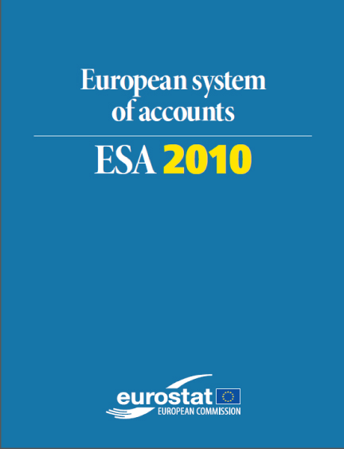
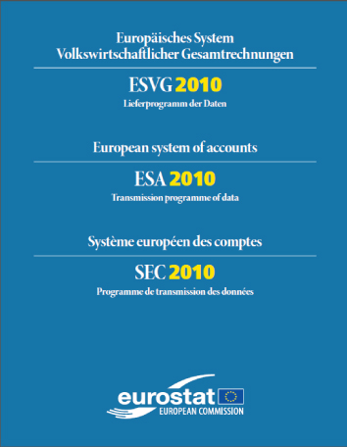
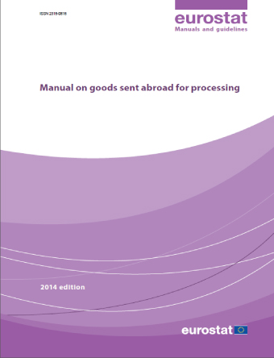
ΜΕΘΟΔΟΛΟΓΙΑ - ΒΑΣΙΚΟ ΘΕΣΜΙΚΟ ΠΛΑΙΣΙΟ
ESA 2010 (τα μπλε βιβλία)
Εγχειρίδιο για το έλλειμμα και το χρέος
ΠΕΡΙΛΑΜΒΑΝΕΙ
Η πυραμίδα της μεθοδολογικής βάσης:
Κανονισμός ESA (European System of Accounts *) 2010
Αποφάσεις της Eurostat, Οδηγίες και Εγχειρίδιο για Δημοσιονομικό Έλλειμμα και Χρέος (MGDD) κ.α.
Αποφάσεις σε Ομάδες Εργασίας για Χρηματοοικονομικούς και Εθνικούς Λογαριασμούς
Διμερείς συζητήσεις μεταξύ Eurostat και κρατών μελών
*http://ec.europa.eu/eurostat/cache/metadata/Annexes/nasa_10_f_esms_an1.pdf

Slide 17
ΚΟΙΝΟΠΟΙΗΣΗ ΔΕΔΟΜΕΝΩΝ
Ευθύνη των φορέων
Υπουργείo
Οικονομικών
ΕΛΣΤΑΤ,
Κεντρική Τράπεζα,
ΟΔΔΗΧ
ΕΛΣΤΑΤ
έλλειμμα/πλεόνασμα και ΑΕΠ
για τα προηγούμενα έτη (t-1, t-2, t-3, t-4)
έλλειμμα/πλεόνασμα
και ΑΕΠ
πρόβλεψη για το τρέχον έτος (έτος t)
Χρέος για τα τρίμηνα μέχρι και το 4^{ο} t-1
ΟΔΔΗΧ
πρόβλεψη για το
τρέχον έτος (έτος t)

Slide 18
ΚΟΙΝΟΠΟΙΗΣΕΙΣ ΔΗΜΟΣΙΟΝΟΜΙΚΩΝ ΣΤΟΙΧΕΙΩΝ ΣΤΗ EUROSTAT
2
φορές τον χρόνο
Η ΕΛΣΤΑΤ και οι Στατιστικές Αρχές όλων των κρατών μελών κοινοποιούν τα ετήσια δημοσιονομικά στοιχεία
στη Eurostat
πριν την 1^{η} Απριλίου
πριν την 1^{η} Οκτωβρίου
όπως προβλέπεται
από τον
Κανονισμό 479/2009

Slide 19
ΟΙ ΚΟΙΝΟΠΟΙΗΣΕΙΣ ΠΕΡΙΛΑΜΒAΝΟΥΝ
ΕΤHΣΙΑ ΣΤΟΙΧΕIΑ
ΤΡΙΜΗΝIAIΑ ΣΤΟΙΧΕIΑ
ΣΧΕΤΙΚA ΣΤΟΙΧΕIΑ
Πίνακας 2 Κύρια Μεγέθη Γενικής Κυβέρνησης (ΕΛΣΤΑΤ)
Πίνακας 9 Φόροι (ΕΛΣΤΑΤ)
Δαπάνες κατά Λειτουργία COFOG (ΕΛΣΤΑΤ)
Πίνακας 25
Μη χρηματοοικονομικοί Λογαριασμοί Γενικής Κυβέρνησης (ΕΛΣΤΑΤ)
Πίνακας 27
Χρηματοοικονομικοί Λογαριασμοί Γενικής Κυβέρνησης (ΤτΕ)
Πίνακας 28
Χρέος κατά Maastricht (ΕΛΣΤΑΤ)
Πίνακας 2899
Διακυβερνητικός Δανεισμός (ΕΛΣΤΑΤ)
Πίνακας 6
Ετήσιοι Χρηματοοικονομικοί Λογαριασμοί Θεσμικών Τομέων(TτΕ)
Πίνακας 8
Ετήσιοι Μη Χρηματοοικονομικοί Λογαριασμοί Θεσμικών Τομέων(ΕΛΣΤΑΤ)
Πίνακας 801
Τριμηνιαίοι Μη Χρηματοοικονομικοί Λογαριασμοί Θεσμικών Τομέων(ΕΛΣΤΑΤ)

Slide 20
ΘΕΣΜΙΚΟΙ ΤΟΜΕΙΣ
Μη Χρηματοοικονομικές
Εταιρείες
S.11
Η βασική μονάδα που χρησιμοποιείται για την
ανάλυση της οικονομικής
συμπεριφοράς είναι η θεσμική μονάδα.
Μία μονάδα θεωρείται ως θεσμική αν:
• διαθέτει αυτονομία στη λήψη αποφάσεων όσον αφορά την κύρια δραστηριότητά της
• είναι σε θέση να τηρεί πλήρη σειρά λογαριασμών
• + μόνιμος κάτοικος!
S.12
Χρηματοοικονομικές
Εταιρείες
S.2
Αλλοδαπή (ROW)
Γενική
Κυβέρνηση
S.13
Μη Κερδοσκοπικά
Ιδρύματα που
Εξυπηρετούν
Νοικοκυριά (ΜΚΙΕΝ)
S.15
S.14
Νοικοκυριά

Slide 21
ΘΕΣΜΙΚΟΙ ΤΟΜΕΙΣ
Μη Χρηματοοικονομικές
Εταιρείες
S.11
S.12
Αποτελείται από τις θεσμικές μονάδες που είναι ανεξάρτητες νομικές οντότητες και παραγωγοί εμπορεύσιμου προϊόντος, των οποίων η κύρια δραστηριότητα συνίσταται στην παραγωγή αγαθών και μη χρηματοοικονομικών υπηρεσιών.
Ιδιωτικές εταιρείες
Δημόσιες επιχειρήσεις (π.χ. ΔΕΗ)
Χρηματοοικονομικές
Εταιρείες
Περιλαμβάνει θεσμικές μονάδες που είναι ανεξάρτητες νομικές οντότητες και παραγωγοί εμπορεύσιμου προϊόντος, των οποίων η βασική δραστηριότητα συνίσταται στην παροχή χρηματοοικονομικών υπηρεσιών.
Κύρια λειτουργία τους είναι η χρηματοπιστωτική διαμεσολάβηση και άλλες συναφείς υπηρεσίες.
Κεντρική Τράπεζα, Τράπεζες
Ασφαλιστικές επιχειρήσεις
Εταιρείες χρηματοοικονομικής διαμεσολάβησης

Slide 22
ΘΕΣΜΙΚΟΙ ΤΟΜΕΙΣ
Αποτελείται από μη κερδοσκοπικά ιδρύματα τα οποία είναι χωριστές νομικές οντότητες και εξυπηρετούν νοικοκυριά.
Οι κύριοι πόροι τους προέρχονται από προαιρετικές εισφορές -σε χρήμα ή σε είδος- νοικοκυριών με την ιδιότητά τους ως καταναλωτών, από πληρωμές εκ μέρους της Γενικής Κυβέρνησης, καθώς και από εισόδημα περιουσίας.
Παράγουν μη εμπορεύσιμες υπηρεσίες. Π.χ. επαγγελματικά σωματεία, πολιτικά κόμματα, φιλανθρωπικά ιδρύματα, ΜΗΚΥΟ, φορείς ΑΜΕΑ,
Εκκλησία κλπ.
Περιλαμβάνει φυσικά πρόσωπα ή ομάδες φυσικών προσώπων με την ιδιότητά τους ως καταναλωτών. Περιλαμβάνει επίσης: - τα φυσικά πρόσωπα ή τις ομάδες φυσικών προσώπων με την ιδιότητά τους ως παραγωγών αγαθών και μη χρηματοοικονομικών υπηρεσιών αποκλειστικά για δική τους τελική χρήση
ατομικές επιχειρήσεις χωρίς ανεξάρτητη νομική προσωπικότητα.
Κύρια λειτουργία τους είναι η κατανάλωση αλλά και:
- κάποια παραγωγή για ίδια χρήση
- προσφορά εργασίας
- παραγωγή εμπορεύσιμων αγαθών
Μη Κερδοσκοπικά
Ιδρύματα που
Εξυπηρετούν
Νοικοκυριά (ΜΚΙΕΝ)
S.15
S.14
Νοικοκυριά

Slide 23
ΘΕΣΜΙΚΟΙ ΤΟΜΕΙΣ
Αποτελεί ομάδα μονάδων χωρίς χαρακτηριστικές λειτουργίες και πόρους. Αποτελείται από μονάδες μη μόνιμους κατοίκους, στο μέτρο που διενεργούν συναλλαγές με θεσμικές μονάδες μόνιμους κατοίκους ή έχουν άλλους οικονομικούς δεσμούς με μονάδες μόνιμους κατοίκους. Οι λογαριασμοί του τομέα αυτού παρέχουν μια συνολική εικόνα των οικονομικών σχέσεων που συνδέουν την εθνική οικονομία με την αλλοδαπή. Περιλαμβάνονται τα όργανα της ΕΕ και των διεθνών οργανισμών.
Δεν είναι ακριβώς τομέας αλλά συναλλαγές μη μόνιμων κατοίκων με την οικονομία μας.
S.2
Αλλοδαπή (ROW)

Slide 24
ΘΕΣΜΙΚΟΙ ΤΟΜΕΙΣ
Ο θεσμικός τομέας της Γενικής Κυβέρνησης περιλαμβάνει όλες τις θεσμικές μονάδες που είναι παραγωγοί μη εμπορεύσιμου προϊόντος και των οποίων η παραγωγή προορίζεται για ατομική και συλλογική κατανάλωση και χρηματοδοτούνται κυρίως από υποχρεωτικές πληρωμές εκ μέρους μονάδων που ανήκουν σε άλλους θεσμικούς τομείς.
Ο θεσμικός τομέας της Γενικής Κυβέρνησης περιλαμβάνει οντότητες που διαθέτουν νομοθετική, δικαστική ή εκτελεστική εξουσία επί άλλων θεσμικών μονάδων.
Η κυριότερη λειτουργία της είναι η παροχή αγαθών και υπηρεσιών προς το κοινωνικό σύνολο σε μη εμπορική βάση και η αναδιανομή του εισοδήματος και του πλούτου.
Γενική
Κυβέρνηση
S.13

Slide 25
ΤΑΞΙΝΟΜΗΣΗ ΜΟΝΑΔΩΝ σε τομείς
Είναι η μονάδα ΜΟΝΙΜΟΣ ΚΑΤΟΙΚΟΣ;
ΟΧΙ
ΑΛΛΟΔΑΠΗ
ΝΑΙ
Είναι η μονάδα ΝΟΙΚΟΚΥΡΙΟ;
ΝΑΙ
ΝΟΙΚΟΚΥΡΙΑ
ΟΧΙ
ΜΚΙΕΝ
Είναι η μονάδα ΠΑΡΑΓΩΓΟΣ ΜΗ ΕΜΠΟΡΕΥΣΙΜΟΥ ΠΡΟΪΟΝΤΟΣ;
Η μονάδα ελέγχεται από
τη ΓΕΝΙΚΗ ΚΥΒΕΡΝΗΣΗ;
ΟΧΙ
ΝΑΙ
ΝΑΙ
ΓΕΝΙΚΗ ΚΥΒΕΡΝΗΣΗ
ΟΧΙ
ΝΑΙ
ΧΡΗΜΑΤΟΟΙΚΟΝΟΜΙΚΕΣ ΕΤΑΙΡΕΙΕΣ
Παρέχει η μονάδα ΧΡΗΜΑΤΟ-ΟΙΚΟΝΟΜΙΚΕΣ ΥΠΗΡΕΣΙΕΣ;
ΟΧΙ
Ελέγχεται η μονάδα από
τη ΓΕΝΙΚΗ ΚΥΒΕΡΝΗΣΗ;
ΟΧΙ
ΜΗ ΧΡΗΜΑΤΟΟΙΚΟΝΟΜΙΚΕΣ ΕΤΑΙΡΕΙΕΣ
NAI
ΝΑΙ
ΔΗΜΟΣΙΕΣ ΜΗ
ΧΡΗΜΑΤΟΟΙΚΟΝΟΜΙΚΕΣ
ΕΤΑΙΡΕΙΕΣ
ΔΗΜΟΣΙΕΣ
ΧΡΗΜΑΤΟΟΙΚΟΝΟΜΙΚΕΣ
ΕΤΑΙΡΕΙΕΣ
Ελέγχεται η μονάδα από
τη ΓΕΝΙΚΗ ΚΥΒΕΡΝΗΣΗ;
ΟΧΙ
ΙΔΙΩΤΙΚΕΣ ΜΗ ΧΡΗΜΑΤΟΟΙΚΟΝΟΜΙΚΕΣ ΕΤΑΙΡΕΙΕΣ
ΙΔΙΩΤΙΚΕΣ ΧΡΗΜΑΤΟΟΙΚΟΝΟΜΙΚΕΣ ΕΤΑΙΡΕΙΕΣ

Slide 26
ΓΕΝΙΚΗ ΚΥΒΕΡΝΗΣΗ
Αποτελεί βασικό «παίκτη» στην οικονομία
Χαράζει πολιτική
Ανακατανέμει
εισόδημα
ΠΕΡΙΛΑΜΒΑΝΕΙ
Είναι
παραγωγός μη εμπορεύσιμου προϊόντος
Όλες τις θεσμικές μονάδες που είναι παραγωγοί μη εμπορεύσιμου προϊόντος και χρηματοδοτούνται κυρίως από υποχρεωτικές πληρωμές
Αποτελεί τον κυριότερο εργοδότη
Είναι,
δυνητικά, ο κυριότερος δανειολήπτης/ δανειστής
ΥΠΟΤΟΜΕΙΣ ΓΕΝΙΚΗΣ ΚΥΒΕΡΝΗΣΗΣ
ΚΕΝΤΡΙΚΗ ΚΥΒΕΡΝΗΣΗ
(S.1311)
ΤΟΠΙΚΗ ΑΥΤΟΔΙΟΙΚΗΣΗ
(S.1313)
ΟΡΓΑΝΙΣΜΟΙ ΚΟΙΝΩΝΙΚΗΣ
ΑΣΦΑΛΙΣΗΣ (S.1314)

Slide 27
ΕΝΤΑΞΗ ΦΟΡΕΑ ΣΤΗ ΓΕΝΙΚΗ ΚΥΒΕΡΝΗΣΗ
1
Εφαρμόζονται τα κριτήρια ESA 2010 (κεφ. 2, 3 και 20)
Ο φορέας πρέπει να αποτελεί θεσμική μονάδα (να έχει αυτονομία στη λήψη των αποφάσεων και να τηρεί πλήρη σειρά λογαριασμών)
2
Εξετάζονται το θεσμικό πλαίσιο και τα οικονομικά στοιχεία
Ο λόγος πωλήσεων προς το κόστος παραγωγής πρέπει να είναι <50%
Ο φορέας πρέπει να ελέγχεται από τη Γενική Κυβέρνηση
3
Καταχωρίζεται στο Μητρώο Φορέων Γενικής Κυβέρνησης

Slide 28
ΚΡΙΤΗΡΙΑ ΕΝΤΑΞΗΣ ΣΤΗ ΓΕΝΙΚΗ ΚΥΒΕΡΝΗΣΗ
1
ΑΥΤΟΝΟΜΙΑ
Κυριότητα σε περιουσιακά στοιχεία
Ανάληψη υποχρεώσεων
Κατάρτιση λογαριασμών

Slide 29
ΚΡΙΤΗΡΙΑ ΕΝΤΑΞΗΣ ΣΤΗ ΓΕΝΙΚΗ ΚΥΒΕΡΝΗΣΗ
2
ΠΑΡΑΓΩΓΟΣ ΕΜΠΟΡΕΥΣΙΜΟΥ/
ΜΗ ΕΜΠΟΡΕΥΣΙΜΟΥ ΠΡΟΪΟΝΤΟΣ
ΠΟΣΟΤΙΚΟ ΚΡΙΤΗΡΙΟ:
Αν μία θεσμική μονάδα που ελέγχεται από την κυβέρνηση έχει αναλογία πωλήσεων προς κόστος παραγωγής < ή > του 50 %.
Ωστόσο εξετάζονται και ποιοτικά κριτήρια
ΠΟΙΟΤΙΚΑ ΚΡΙΤΗΡΙΑ
Η μονάδα:
πουλά μόνο στην κυβέρνηση και δεν ανταγωνίζεται ιδιώτες
είναι μοναδικός προμηθευτής του Δημοσίου
διαθέτει λιγότερο από το 50 % της παραγωγής εκτός Δημοσίου
δεν ανταγωνίζεται ιδιώτες παραγωγούς
δεν έχει κίνητρο προσαρμογής για να λειτουργήσει σε συνθήκες ελεύθερης αγοράς

Slide 30
ΚΡΙΤΗΡΙΑ ΕΝΤΑΞΗΣ ΣΤΗ ΓΕΝΙΚΗ ΚΥΒΕΡΝΗΣΗ
3
ΕΛΕΓΧΟΣ ΑΠΟ ΤΟ ΔΗΜΟΣΙΟ
Διορισμός ΔΣ, στελεχών
Οι τρεις πρώτοι δείκτες επαρκούν για την τεκμηρίωση της άσκησης ελέγχου. Σε άλλες περιπτώσεις περισσότεροι μεμονωμένοι δείκτες μπορεί από κοινού να υποδηλώνουν την άσκηση ελέγχου.
Πλειοψηφία δικαιωμάτων ψήφου
Δικαιώματα βάσει ειδικών μετοχών
Πωλήσεις μόνο προς το Δημόσιο
Δικαιώματα ελέγχου που προκύπτουν από συμφωνίες δανεισμού
Ρυθμιστικές εξουσίες, δικαιώματα του Δημοσίου (π.χ. έγκριση προϋπολογισμού, καταστατικού)
Χρηματοδότηση αποκλειστικά (ή σχεδόν) από το Δημόσιο

Slide 31
ΚΡΙΤΗΡΙΑ ΕΝΤΑΞΗΣ ΣΤΗ ΓΕΝΙΚΗ ΚΥΒΕΡΝΗΣΗ
3
ΕΛΕΓΧΟΣ ΑΠΟ ΤΟ ΔΗΜΟΣΙΟ
Διορισμός αρμοδίων
Για Μη Κερδοσκοπικά Ιδρύματα
Υποχρεώσεις βάσει καταστατικού
Αρκεί να ισχύει ένας δείκτης για να τεκμηριωθεί ο έλεγχος του Δημοσίου.
Συμβατικές συμφωνίες
Βαθμός χρηματοδότησης
Έκθεση σε επιχειρηματικό κίνδυνο

Slide 32
ΚΡΙΤΗΡΙΑ ΕΝΤΑΞΗΣ
ΣΤΗ ΓΕΝΙΚΗ ΚΥΒΕΡΝΗΣΗ
Οι φορείς που ταξινομούνται στον θεσμικό τομέα Γενικής Κυβέρνησης σύμφωνα με τα κριτήρια του ESA (Κανονισμός 549/2013)
Μητρώο Φορέων Γενικής Κυβέρνησης
Αποτελεί αντικείμενο εξέτασης (assessment) από τη Eurostat (σύμφωνα με τον Κανονισμό 479/2009)
Καταχωρίζονται στο
Ανανεώνεται κάθε τρίμηνο

Slide 33
A. ΚΕΝΤΡΙΚΗ ΚΥΒΕΡΝΗΣΗ (S.1311)
ΠΗΓΕΣ ΔΕΔΟΜΕΝΩΝ
ΚΡΑΤΟΣ
(S.1311.1)
Υπουργεία κλπ.
Κρατικός Προϋπολογισμός
Απολογισμός
Νομικά
Πρόσωπα
Δημοσίου
Δικαίου
Εισηγητική Έκθεση Προϋπολογισμού
ΝΟΜΙΚΑ
ΠΡΟΣΩΠΑ
(Extra Budgetary
Funds – S.1311.2)
Ειδικές κατηγορίες δεδομένων
από Γενικό Λογιστήριο
του Κράτους και Υπουργεία
(όπως τόκοι, εγγυήσεις χρεών, αμυντικές δαπάνες κ.α.)
Δημόσιες
Επιχειρήσεις
Στοιχεία από την Ενιαία Αρχή Πληρωμών (EU Flows)
Δημόσια
Νοσοκομεία
Online έρευνα ΕΛΣΤΑΤ

Slide 34
B. ΤΟΠΙΚΗ ΑΥΤΟΔΙΟΙΚΗΣΗ (S.1313)
ΠΗΓΕΣ ΔΕΔΟΜΕΝΩΝ
ΔΗΜΟΙ
(και κοινότητες μέχρι το 2010)
Υπουργείο Εσωτερικών
ΔΗΜΟΤΙΚΕΣ ΕΠΙΧΕΙΡΗΣΕΙΣ
Από το 2011 συλλέγει στοιχεία
για τους Οργανισμούς Τοπικής
Αυτοδιοίκησης σε μια ηλεκτρονική
βάση δεδομένων (κόμβος).
ΕΕΤΑΑ
Ο υποτομέας της Τοπικής Αυτοδιοίκησης, εκτός από Δήμους και Περιφέρειες, περιλαμβάνει Νομικά Πρόσωπα Δημοσίου Δικαίου και Επιχειρήσεις που ελέγχονται/ εποπτεύονται από τους Δήμους (και/ ή τις Περιφέρειες) και σύμφωνα με τον
ESA 2010 ταξινομούνται
στον υποτομέα.
(Ελληνική Εταιρεία Τοπικής Ανάπτυξης
και Αυτοδιοίκησης)
ΠΕΡΙΦΕΡΕΙΕΣ
(από το 2011)
ΝΟΜΙΚΑ ΠΡΟΣΩΠΑ ΤΩΝ ΔΗΜΩΝ

Slide 35
Γ. ΟΡΓΑΝΙΣΜΟΙ ΚΟΙΝΩΝΙΚΗΣ ΑΣΦΑΛΙΣΗΣ(S.1314)
ΠΗΓΕΣ ΔΕΔΟΜΕΝΩΝ
Έρευνα της Διεύθυνσης Εθνικών Λογαριασμών
Οι φορείς συμπληρώνουν ερωτηματολόγιο με τα οικονομικά και χρηματοοικονομικά στοιχεία.
Η Έρευνα διεξάγεται online
από το 2011
Οργανισμοί
Κοινωνικής Ασφάλισης
ΙΚΑ, ΟΓΑ, ΟΑΕΕ κ.α.
Γενικό Λογιστήριο του Κράτους
Υπουργείο Εργασίας

Slide 36
ΕΠΕΞΕΡΓΑΣΙΑ ΚΑΙ ΕΛΕΓΧΟΣ ΔΕΔΟΜΕΝΩΝ
ΣΥΛΛΟΓΗ ΣΤΟΙΧΕΙΩΝ
ΕΛΕΓΧΟΣ
ΕΠΕΞΕΡΓΑΣΙΑ
ΚΑΙ ΑΠΟΤΥΠΩΣΗ
Πρωτογενή στοιχεία
από τους παρόχους
Αναφορικά με
Πληρότητα
Εσωτερική συνέπεια
Συμβατότητα με το εννοιολογικό πλαίσιο ESA 2010
Δεδομένα από τους φορείς
της Γενικής Κυβέρνησης
(online εφαρμογή)
Επεξεργασία στοιχείων
και αποτύπωση των μεγεθών σε πίνακες, με βάση τις απαιτήσεις του ESA 2010
Επεξηγήσεις και διευκρινίσεις από τους παρόχους
Στοιχεία στο πλαίσιο Μνημονίου Συνεργασίας ΕΛΣΤΑΤ, ΓΛΚ (ΟΔΔΗΧ), ΤτΕ
Διασταύρωση με στοιχεία που συλλέγει το ΓΛΚ
Τήρηση των αρχών του Κώδικα Ορθής Πρακτικής
επαγγελματική ανεξαρτησία
δέσμευση για την ποιότητα
αμεροληψία και αντικειμενικότητα
ορθή μεθοδολογία με βάση το πλαίσιο ESA 2010
κατάλληλες στατιστικές διαδικασίες
ακρίβεια και αξιοπιστία

Slide 37
ΜΝΗΜΟΝΙΑ ΣΥΝΕΡΓΑΣΙΑΣ
ΕΛΣΤΑΤ
ΓΕΝΙΚΟ ΛΟΓΙΣΤΗΡΙΟ
ΤΟΥ ΚΡΑΤΟΥΣ
ΤΡΑΠΕΖΑ ΤΗΣ
ΕΛΛΑΔΟΣ
ΥΠΟΥΡΓΕΙΑ

Slide 38
ΔΗΜΟΣΙΟΝΟΜΙΚΕΣ ΠΡΟΣΑΡΜΟΓΕΣ
Η καταγραφή στο ESA 2010 γίνεται σε δεδουλευμένη βάση
Η λογιστική σε δεδουλευμένη βάση καταγράφει τις ροές κατά το χρόνο δημιουργίας, μετασχηματισμού, ανταλλαγής, μεταβίβασης ή απόσβεσης της οικονομικής αξίας.
Η καταγραφή αυτή διαφέρει από την καταγραφή σε ταμειακή βάση, δηλαδή από την καταγραφή βάσει της ημερομηνίας κατά την οποία γίνονται απαιτητές οι πληρωμές.
Τα στοιχεία σε ταμειακή βάση μετατρέπονται σε δεδουλευμένη βάση μέσω των δημοσιονομικών προσαρμογών.
=
+
Δεδουλευμένη βάση
Ταμειακή βάση
Δημοσιονομική προσαρμογή

Slide 39
ΔΗΜΟΣΙΟΝΟΜΙΚΕΣ ΠΡΟΣΑΡΜΟΓΕΣ
ΠΑΡΑΔΕΙΓΜΑΤΑ ΔΗΜΟΣΙΟΝΟΜΙΚΩΝ ΠΡΟΣΑΡΜΟΓΩΝ
Δημοσιονομικές προσαρμογές γίνονται στις παρακάτω συναλλαγές:
Οι φόροι πρέπει να καταγράφονται όταν πραγματοποιούνται οι δραστηριότητες, οι συναλλαγές ή τα άλλα γεγονότα που δημιουργούν την υποχρέωση καταβολής φόρου (με άλλα λόγια, όταν συμβαίνουν τα φορολογητέα γεγονότα) και όχι όταν καθίστανται απαιτητές ή πραγματοποιούνται οι πληρωμές.
Στη Χώρα μας ακολουθείται η χρονικά προσαρμοσμένη ταμειακή μέθοδος (Time Adjusted Cash Method), σύμφωνα με την οποία:
Φόροι έτους (t) (δημοσιονομική βάση) = φόροι έτους (t) (ταμειακή βάση) + φόροι Ιανουαρίου έτους (t+1) + φόροι Φεβρουαρίου έτους (t+1) - φόροι Ιανουαρίου έτους (t) - φόροι Φεβρουαρίου έτους (t).
Φόροι
Στο σύστημα των εθνικών λογαριασμών, οι τόκοι καταγράφονται σε δεδουλευμένη βάση, ανεξάρτητα από την πραγματοποίηση πληρωμής τους, δηλαδή πιστώνονται συνεχώς, με την πάροδο του χρόνου, στο δανειστή επί του ποσού του οφειλόμενου αρχικού κεφαλαίου.
Τόκοι

Slide 40
ΕΛΛΕΙΜMΑ/ΠΛΕΟΝΑΣΜΑ
Γενικής Κυβέρνησης
Πρωτογενές
Κατά Πρόγραμμα
«Είναι η διαφορά μεταξύ
των εσόδων και των δαπανών της Γενικής Κυβέρνησης» *
«Είναι το ποσό που προκύπτει, αν εξαιρέσουμε από τις δαπάνες της Γενικής Κυβέρνησης τα έξοδα των τόκων» *
«Είναι το ποσό που προκύπτει, αν εξαιρέσουμε στοιχεία όπως (αναφέρονται ενδεικτικά):
τα έσοδα από ιδιωτικοποιήσεις περιουσιακών στοιχείων,
συναλλαγές για την ανακεφαλαιοποίηση των τραπεζών κλπ.» *
* Η ΕΛΣΤΑΤ καταγράφει
το έλλειμμα/πλεόνασμα Γενικής Κυβέρνησης κατά ESA 2010
* H παραπάνω έννοια δεν υπάρχει στο ESA 2010
* H παραπάνω έννοια δεν υπάρχει στο ESA 2010

Slide 41
ΙΣΟΖΥΓΙΟ ΓΕΝΙΚΗΣ ΚΥΒΕΡΝΗΣΗΣ 2006 - 2015
Ισοζύγιο Γενικής Κυβέρνησης
Πρωτογενές ισοζύγιο
-
Πηγή: ΕΛΣΤΑΤ, κοινοποίηση ΔΥΕ, Οκτώβριος 2016

Slide 42
ΧΡΕΟΣ
ΠΗΓΕΣ ΔΕΔΟΜΕΝΩΝ
Υπουργείο Οικονομικών,
Οργανισμός Διαχείρισης Δημοσίου Χρέους (ΟΔΔΗΧ)
και Τράπεζα της Ελλάδος
Κεντρικής Κυβέρνησης
Νομικών Προσώπων
ΕΛΣΤΑΤ οnline έρευνα
Τοπικής Αυτοδιοίκησης
Εφαρμογή Υπουργείου Εσωτερικών, ΕΕΤΑΑ
Οργανισμών Κοινωνικής Ασφάλισης
ΕΛΣΤΑΤ έρευνα

Slide 43
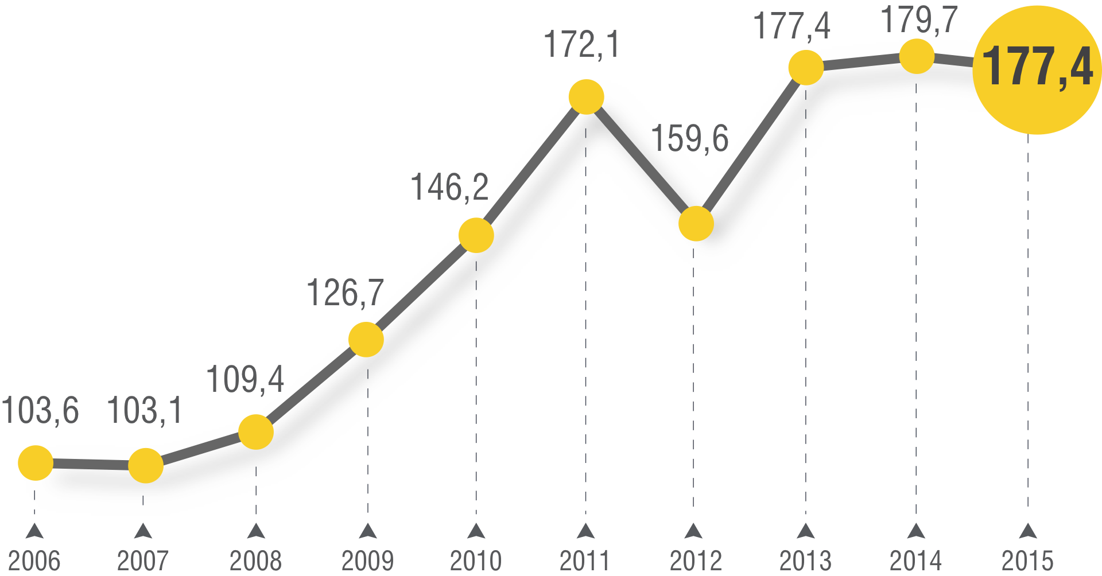
ΧΡΕΟΣ
Διαχρονική εξέλιξη του χρέους ως ποσοστό του ΑΕΠ
Πηγή: ΕΛΣΤΑΤ, κοινοποίηση ΔΥΕ, Οκτώβριος 2016

Slide 44
ΑΕΠ (Ακαθάριστο Εγχώριο Προϊόν)
Το ΑΕΠ σε αγοραίες τιμές είναι το τελικό αποτέλεσμα της παραγωγικής δραστηριότητας των παραγωγικών μονάδων μόνιμων κατοίκων (ESA 2010, §8.89).
Υπολογίζεται με 3 μεθόδους:
Μέθοδος της
ΠΑΡΑΓΩΓΗΣ
Μέθοδος της ΔΑΠΑΝΗΣ
Μέθοδος του ΕΙΣΟΔΗΜΑΤΟΣ

Slide 45
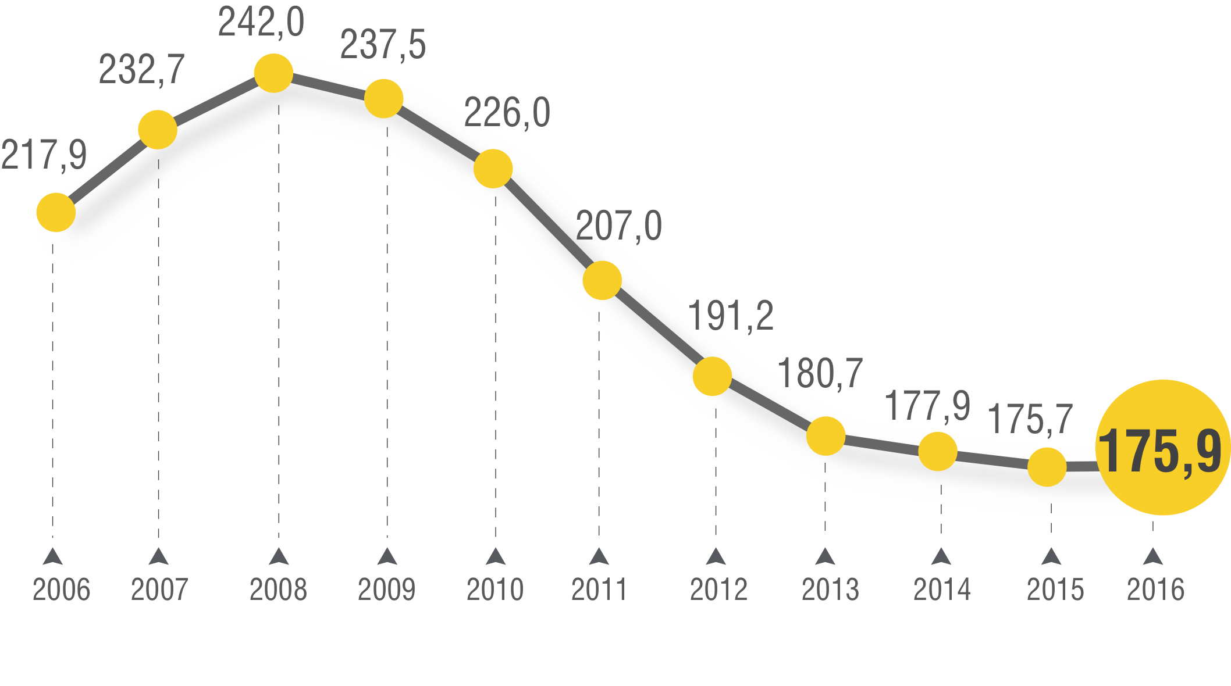
ΑΕΠ
Ακαθάριστο Εγχώριο Προϊόν σε αγοραίες τιμές (σε δισ. ευρώ)
Πηγή: ΔΤ ΕΛΣΤΑΤ, 8 Μαρτίου 2017

Slide 46
Ο ΡΟΛΟΣ ΤΗΣ EUROSTAT
ΑΡΜΟΔΙΑ ΓΙΑ
ΚΑΘΙΕΡΩΣΕ
Στατιστικές ΑΡΧΕΣ
Μεθοδολογία και επικύρωση των στοιχείων
Αξιοπιστία
Επαγγελματική
Ανεξαρτησία
Διάδοση των Ευρωπαϊκών Στατιστικών
Αντικειμενικότητα
και Αμεροληψία
Στατιστική Εμπιστευτικότητα
ΔΥΕ Διαδικασία Υπερβολικού Ελλείμματος
Κανονισμοί 479/2009, 679/2010
Διάλογος με τα κράτη μέλη
Αποστολές ΔΥΕ (διαλόγου, μεθοδολογικές)
Περίοδος διευκρινίσεων κατά τη διάρκεια της ΔΥΕ

Slide 47
Ο ΡΟΛΟΣ ΤΗΣ EUROSTAT
Σύμφωνα με το άρθρο 11 του Κανονισμού 479/2009
1. Η Επιτροπή (Eurostat) εξασφαλίζει μόνιμο διάλογο με τις στατιστικές υπηρεσίες των κρατών μελών. Προς το σκοπό αυτό, η Επιτροπή (Eurostat) πραγματοποιεί σε όλα τα κράτη μέλη τακτικές επισκέψεις διαλόγου, καθώς και ενδεχόμενες μεθοδολογικές επισκέψεις.
2. Οι επισκέψεις διαλόγου αποσκοπούν στην επανεξέταση των στοιχείων που γνωστοποιήθηκαν, στην εξέταση μεθοδολογικών θεμάτων, στη συζήτηση στατιστικών διαδικασιών και πηγών που περιγράφονται στους καταλόγους, και στην αξιολόγηση της συμμόρφωσης προς τους λογιστικούς κανόνες. Οι επισκέψεις διαλόγου χρησιμεύουν στον εντοπισμό των κινδύνων ή των δυνητικών προβλημάτων σχετικά με την ποιότητα των γνωστοποιούμενων στοιχείων.
Ο διάλογος περιλαμβάνει θέματα καταγραφής συναλλαγών, οριοθέτησης της Γενικής Κυβέρνησης, μεθοδολογικής καταγραφής, αξιολόγηση της συμμόρφωσης στους λογιστικούς κανόνες, του ESA 2010 εντοπισμό των δυνητικών προβλημάτων ποιότητας.
Παραδείγματα:
Καταγραφή σε δεδουλευμένη βάση του ENΦIA
Ταξινόμηση του ΤΕΚΕ
Η Επιτροπή (Eurostat) διαβιβάζει στην οικονομική και δημοσιονομική επιτροπή τα πορίσματα των επισκέψεων διαλόγου και των μεθοδολογικών επισκέψεων, συμπεριλαμβανομένων τυχόν παρατηρήσεων του οικείου κράτους- μέλους επί των πορισμάτων αυτών. Τα εν λόγω πορίσματα, από κοινού με τις τυχόν παρατηρήσεις του οικείου κράτους μέλους, αφού διαβιβαστούν στην οικονομική και δημοσιονομική επιτροπή δημοσιεύονται (άρθρο 13 του Κανονισμού 479/2009).
http://ec.europa.eu/eurostat/web/government-finance-statistics/excessive-deficit-procedure/eurostat-edp-visits-to-member-states

Slide 48
Ο ΡΟΛΟΣ ΤΗΣ EUROSTAT – ΔΥΕ
Τροποποίηση του Κανονισμού 479/2009
από τον Κανονισμό 679/2010
Οι επισκέψεις διαλόγου της ΔΥΕ παραμένουν ως έχουν
Εισαγωγή μεθοδολογικών επισκέψεων για τη ΔΥΕ σε εξαιρετικές περιπτώσεις όπου έχουν εντοπιστεί σημαντικοί κίνδυνοι ή προβλήματα με την ποιότητα των στοιχείων
Διευρυμένες εξουσίες της Eurostat: στις μεθοδολογικές επισκέψεις της ΔΥΕ, η Eurostat έχει πρόσβαση σε:
Λογαριασμούς φορέων της κυβέρνησης (κεντρικής, περιφερειακής και οργανισμών κοινωνικής ασφάλισης)
Λεπτομερείς λογιστικές και δημοσιονομικές πληροφορίες
Διευρυμένη εξουσία των Στατιστικών Υπηρεσιών: έχουν πρόσβαση σε όλες τις σχετικές πληροφορίες που χρειάζονται για την άσκηση των καθηκόντων τους

Slide 49
Ο ΡΟΛΟΣ ΤΗΣ EUROSTAT
Η Στατιστική Αρχή βάσει του άρθρου 10, παράγραφος 1 του Κανονισμού 479/2009
μπορεί να ζητήσει μεθοδολογικές διευκρινίσεις
μέσω έγγραφης διαδικασίας.
Οι απαντήσεις της Eurostat προς τις Στατιστικές Αρχές δημοσιεύονται στο διαδίκτυο:
http://ec.europa.eu/eurostat/web/government-finance-statistics/methodology/advice-to-member-states

Slide 50
Ο ΡΟΛΟΣ ΤΗΣ EUROSTAT
Η Eurostat σύμφωνα με τον Κανονισμό 479/2009 (προοίμιο, παρ. 10) είναι αρμόδια, εξ ονόματος της Επιτροπής, για την αξιολόγηση της ποιότητας των στοιχείων και για την υποβολή των στοιχείων που πρέπει να χρησιμοποιούνται στο πλαίσιο της διαδικασίας υπερβολικού ελλείμματος, σύμφωνα με την απόφαση 97/281/ΕΚ.
Η Eurostat σύμφωνα με τον Κανονισμό 479/2009 (άρθρο 8), όπως τροποποιήθηκε από τον Κανονισμό 220/2014: Αξιολογεί σε τακτική βάση την ποιότητα τόσο των πραγματικών στοιχείων που γνωστοποιούνται από τα κράτη μέλη όσο και των σχετικών λογαριασμών του δημόσιου τομέα που καταρτίζονται σύμφωνα με το ESA 2010.
Η ποιότητα των πραγματικών στοιχείων συνίσταται στη συμμόρφωση προς τους λογιστικούς κανόνες, στην πληρότητα, την αξιοπιστία, την επικαιρότητα και τη συνέπεια των στατιστικών στοιχείων. Η αξιολόγηση αφορά κατά κύριο λόγο θέματα, όπως η οριοθέτηση του δημόσιου τομέα, η ταξινόμηση των δημόσιων συναλλαγών και οφειλών και ο χρόνος καταγραφής.
Η Επιτροπή (Eurostat) υποβάλλει τακτικά έκθεση στο Ευρωπαϊκό Κοινοβούλιο και στο Συμβούλιο για την ποιότητα των πραγματικών στοιχείων που γνωστοποιούν τα κράτη μέλη.

Slide 51
Ο ΡΟΛΟΣ ΤΗΣ EUROSTAT
Η Eurostat ΕΠΙΚΥΡΩΝΕΙ ή (σύμφωνα με το άρθρο 15 του Κανονισμού 479/2009):
Εκφράζει επιφυλάξεις
Τροποποιεί τα δεδομένα
t
Η Εurostat μπορεί να εκφράσει επιφύλαξη ή να τροποποιήσει τα δεδομένα
Ημερομηνία κοινοποίησης ΔΥΕ
-3 μέρες
Η Εurostat εκδίδει Δελτίο Τύπου
t+3 εβδομάδες

Slide 52
«ΑΣΤΕΡΙΣΚΟΙ» (RESERVATIONS)
Σημαίνουν τη μη επικύρωση των στοιχείων από τη Eurostat. Γίνεται σχετική αναφορά στο ΔΤ που εκδίδει η Eurostat σε ευρωπαϊκό επίπεδο, σύμφωνα με τον Κανονισμό 479/2009. Επίσης, γίνεται σχετική αναφορά στην έκθεση προς το Ευρωπαϊκό Κοινοβούλιο και Συμβούλιο που υποβάλλει η Επιτροπή (Eurostat).
Για παράδειγμα, στο ΔΤ του Οκτωβρίου 2016 η Eurostat εξέφρασε επιφύλαξη για τα στοιχεία της Κύπρου, του Βελγίου και της Ουγγαρίας.
Σε περίπτωση διαφωνίας, η Στατιστική Αρχή έχει τη δυνατότητα να δημοσιεύσει τα μη επικυρωμένα στοιχεία στο ΔΤ που εκδίδει σε εθνικό επίπεδο.

Slide 53
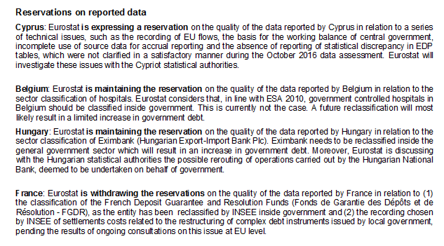
«ΑΣΤΕΡΙΣΚΟΙ»
ΔΤ Eurostat, Οκτώβριος 2016
http://ec.europa.eu/eurostat/documents/2995521/7704449/2-21102016-AP-EN.pdf/f113daf6-9f48-4bb1-832d-e3a71e5ef009

Slide 54
ΕΛΣΤΑΤ - EUROSTAT
}
Δημοσίευση, χωρίς επιφυλάξεις, από τη Eurostat, στο πλαίσιο της εξαμηνιαίας Διαδικασίας Υπερβολικού Ελλείμματος από το 2010, των ετήσιων ελληνικών Δημοσιονομικών Στατιστικών
ΑΞΙΟΠΙΣΤΙΑ ΤΩΝ
ΔΗΜΟΣΙΟΝΟΜΙΚΩΝ
ΣΤΟΙΧΕΙΩΝ
Μέχρι το 2010 διεξάγονταν μόνο μεθοδολογικές επισκέψεις.
Από το 2011 και εξής, διεξάγονται μόνο επισκέψεις διαλόγου.

Slide 55
ΑΝΑΘΕΩΡΗΣΗ ΣΤΟΙΧΕΙΩΝ
Σύμφωνα με τον Κανονισμό 479/2009 σε κάθε κοινοποίηση Μαρτίου δίνονται τα έτη t-1 και αναθεωρημένα στοιχεία για τα έτη t-2, t-3, t-4.
Σε κάθε κοινοποίηση Σεπτεμβρίου δίνονται αναθεωρημένα στοιχεία για τα έτη t-1, t-2, t-3, t-4.
Οι αναθεωρήσεις οφείλονται σε ενημερωμένα πρωτογενή δεδομένα που λαμβάνει η ΕΛΣΤΑΤ, σε γεγονότα, όπως η αλλαγή θεσμικού πλαισίου που διέπει τους φορείς και έχει επίπτωση στην ταξινόμηση των φορέων σε θεσμικό τομέα, σε ad hoc γεγονότα, όπως η ανακεφαλαιοποίηση τραπεζών, και σε άλλους λόγους.

Slide 56
ΑΝΑΘΕΩΡΗΣΗ ΣΤΟΙΧΕΙΩΝ - ΕΛΛΑΔΑ
Ανακε- φαλαιοποίηση τραπεζών
PSI
Αναθεωρήσεις κάνουν όλες οι χώρες
Capital Controls
Η Ελλάδα είναι η μόνη χώρα σε πρόγραμμα χρηματοδοτικής βοήθειας και οποιαδήποτε απόφαση επηρεάζει τα στοιχεία της Γενικής Κυβέρνησης
Τροποποιήσεις καταστατικών
Καταργήσεις - συγχωνεύσεις φορέων.
Δημιουργία νέων ως αποτέλεσμα εφαρμογής
διαρθρωτικών μεταρρυθμίσεων ή διαδικασιών απορρύθμισης αγορών

Slide 57
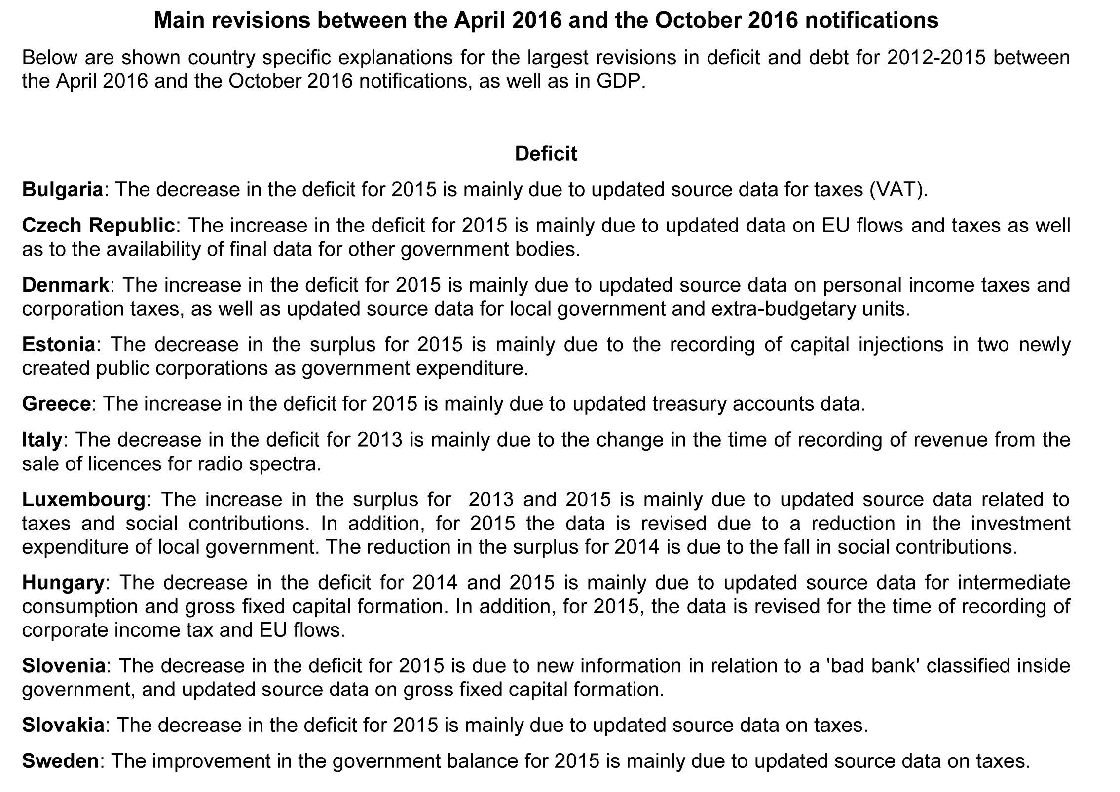
ΑΝΑΘΕΩΡΗΣΗ ΣΤΟΙΧΕΙΩΝ

Slide 58
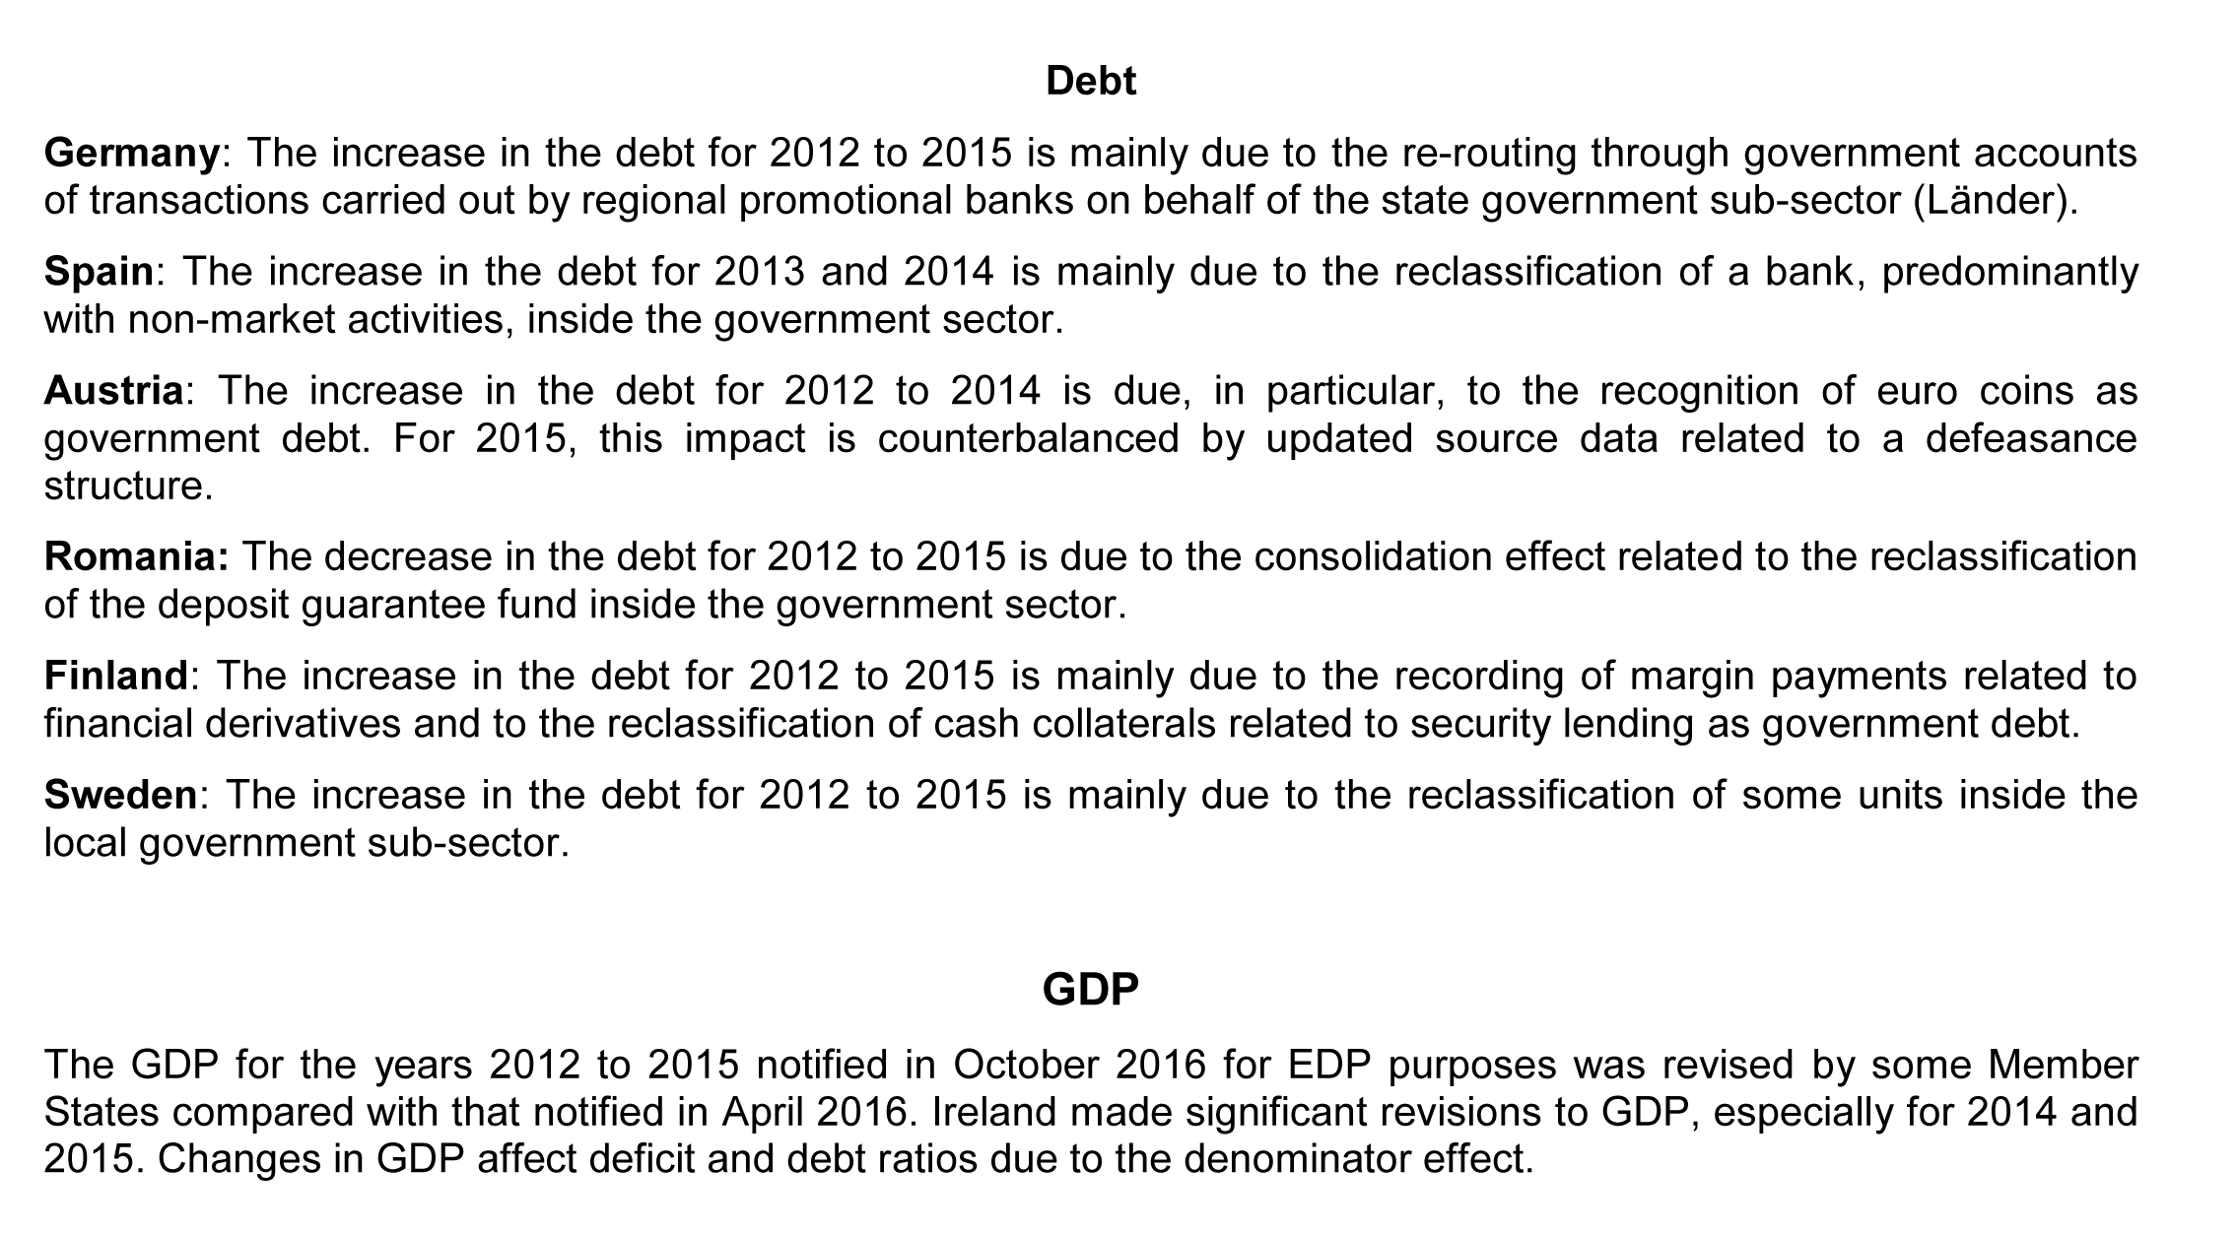
ΑΝΑΘΕΩΡΗΣΗ ΣΤΟΙΧΕΙΩΝ
ΔΤ Eurostat, Οκτώβριος 2016 http://ec.europa.eu/eurostat/documents/2995521/7704449/2-21102016-AP-EN.pdf/f113daf6-9f48-4bb1-832d-e3a71e5ef009

Slide 59
ΙΣΤΟΣΕΛΙΔΑ ΔΗΜΟΣΙΟΝΟΜΙΚΩΝ ΣΤΑΤΙΣΤΙΚΩΝ (GFS) ΤΗΣ EUROSTAT
Μία πρωτοβουλία για διαφάνεια από τη Eurostat:
Υλικό ΔΥΕ (συμπεριλαμβανομένων των κοινοποιήσεων)
Δελτία Τύπου για μεθοδολογικές αποφάσεις, δημοσιονομικό έλλειμμα και χρέος
Κανονισμός ESA 2010, Εγχειρίδιο MGDD, αποφάσεις και καθοδηγητικά σημειώματα
Πρακτικά συναντήσεων, σχετική αλληλογραφία κλπ.
http://ec.europa.eu/eurostat/web/government-finance-statistics/overview

Slide 60
ΕΛΛΗΝΙΚΗ ΣΤΑΤΙΣΤΙΚΗ ΑΡΧΗ
ΔΕΛΤΙΟ ΤΥΠΟΥ ΔΥΕ
21 Απριλίου 2017
Είναι διαθέσιμο στην ιστοσελίδα της ΕΛΣΤΑΤ
http://www.statistics.gr/el/statistics/-/publication/SEL03/

